Slide 1
公司名稱
募資計畫書
報告者
報告日期
2024.01版

Slide 2
簡報大綱
增資金額與用途/目的
公司基本資料
近三年營運狀況
公司沿革
團隊成員與背景
商品服務/核心優勢/專利佈局
產業位勢與市場定位
產業規模
目標客戶與推廣策略
競爭者比較
代表性客戶與實績
未來發展目標與藍圖
財務預估
股權結構

Slide 3
增資金額與用途/目的
◎依照實際情形，調整及增減募資金額與目的，資金用途是對達成事業發展幫助目標。
資金到位時間：
每股價格：
釋股數量/比例：
增資前/後估值：
113/00
10元
00/00%
0,000
0,000
資金用途
◎圖可自行再增加項目。
000萬
00費用
0000萬
00費用
本輪原股東是否參與增資：
本輪其他投資人：
000000
未來上市櫃/出場規劃：
000000
其他資源需求:
000000
NTD
2,000萬
是/否
000萬
00費用
◎除資金外需要的其他協助，ex:引進策略夥伴、市場開發、業務合作、技術驗證等，若有協助需求皆可提出。
3

Slide 4
公司基本資料
公司名稱
統一編號
實收資本額
員工人數
000000
000000
NT$0000萬
000000
成立日期
產業領域
主要產品
000.00.00
000000
000000
發展階段
營收模式
競爭對手
種子期/創建期/成長期/擴充期/成長期
000000000000
000000、000000
目標
市場/客戶
市場規模
市占率
0000000000
0000
0000 %
◎公司目前發展期別，可參考備註文字。
◎營收模式可撰寫:產品銷售/代工收入/管理服務收入/權利金收入/或其他資訊。
◎競爭對手可填寫公司名稱；目標市場/客戶可寫特定產業/群聚、區域或公司名稱。
Notes:
一、種子期 Seed Stage
產品初創期，創業者僅有獨特的創意、技術或團隊，急需資金從事產品研發及創建企業。此階段投資風險極高，投資額雖不多，但是對產品、技術、研發、團隊充滿不確定性，投資年限可長達五年以上，倘若案例成功，獲利最高。
二、創建期 Startup Stage
產品開發完成尚未大量商品化生產，此階段資金主要在購置生產設備、產品的開發及行銷並建立組織管理制度等，此階段風險很高，大部份企業失敗亦在此階段，因為企業並無過去績效記錄，且資金需求亦較迫切。依產業不同，此階段由六個月至四、五年不等。
三、擴充期 Expansion Stage
產品已被市場肯定，企業為進一步開發產品、擴充設備、量產、存貨規畫及強化行銷力，需要更多資金。但由於企業距離其股票上市還早，若向金融機構融資，須提出保證及擔保品，籌資管道仍屬不易，而創投的資金恰可支應所需。此階段投資期可長可短，大約二至三年，由於企業已有經營績效，投資風險較平穩，因此創投投入最多。
四、成熟期 Mezzanine Stage
企業營收成長，獲利開始，並準備上市規畫，此階段籌資主要目的在於尋求產能擴充的資金，並引進產業界較具影響力的股東以提高企業知名度，強化企業股東組成。資金運作在改善財務結構及管理制度，為其股票上市/櫃作準備。此階段投資風險最低，相對獲利亦較低。
五、重整期 Turnaround Stage
企業營運困窘並已陷入虧損，除需要資金的投入以支持其營運，尚須尋求協助改善其經營管理，必要時創投須介入企業經營，使企業得以於整頓完成後再出售獲利。創投主要工作在協助企業重擬營運計畫、開發新產品，使其轉虧為盈。由於介入較深，創投通常比較不願參與經營陷入危機的企業，此階段投資額及投資期限亦較難評斷。

Slide 5
近三年營運狀況
單位：新台幣元
◎ 請公司依照目前狀況填寫，若無可填0或“-”。
項目/年份 | 110年 | 111年 | 112年 (可先放自結) | 113年 (1月~*月) (已實現營收)
營業收入
營業成本
營業毛利/毛利率
營業費用
營業利益/利益率
業外收入及支出
所得稅費用
稅後淨利/淨利率
每股盈餘(EPS)
負債比率
每股淨值
股本
員工數 (人)

Slide 6
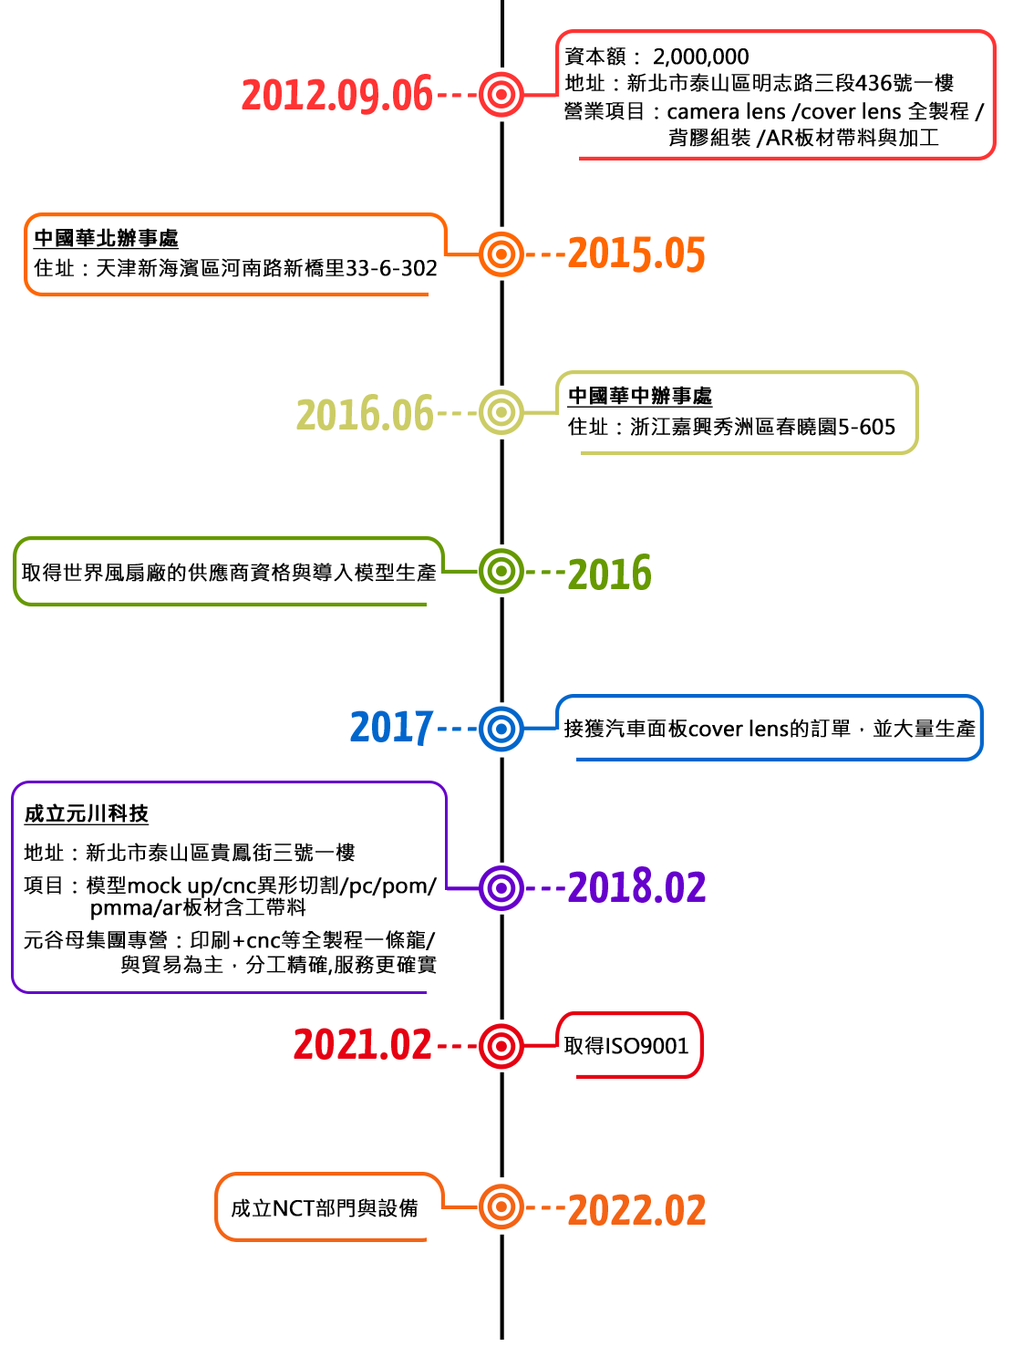
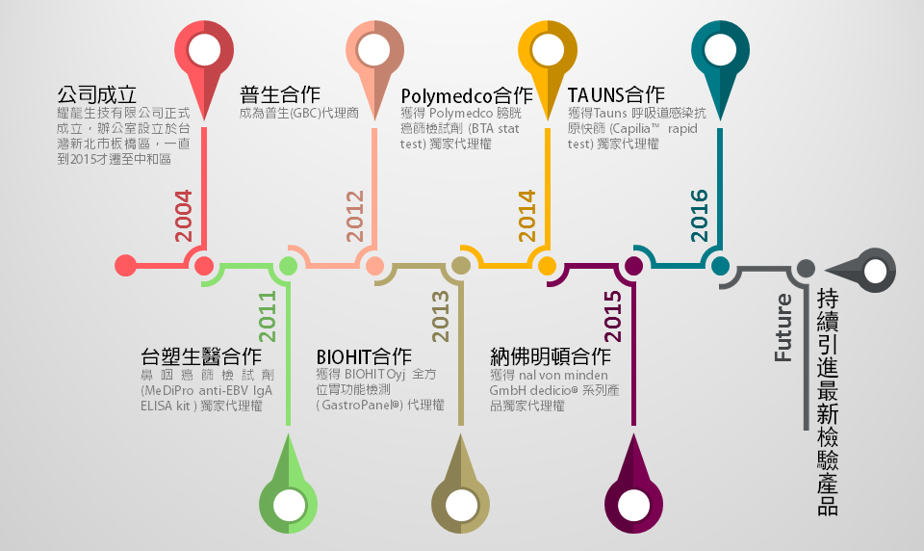
公司沿革
◎可說明公司成長演進或得獎事蹟、專利、組織架構，若本頁不敷使用，可自行增加頁面。
◎提供示意圖1.2供參考。

Slide 7
團隊成員與背景
◎主要團隊請註明主要成員姓名、職稱及專長或特殊事項，說明團隊的優勢為何？ 為什麼團隊於市場佈局上會有優勢性。
000 創辦人/CEO
學歷：
經歷/事蹟:
000 共同創辦人/CTO
學歷：
經歷/事蹟:
姓名/職位:
學歷：
經歷/事蹟:
姓名/職位:
學歷：
經歷/事蹟:
姓名/職位:
學歷：
經歷/事蹟:
7

Slide 8
商品服務/核心優勢/專利佈局
◎摘要說明公司技術/產品，並與競爭者進行差異分析說明(如技術價勢性、成本優勢性、市場發展性…等)，如公司為新興技術/產品，建議需特別說明其技術/產品價值、市場需求等。
◎請說明其技術/產品價值是否有專利支撐。(可用圖像化或條列式呈現)

Slide 9
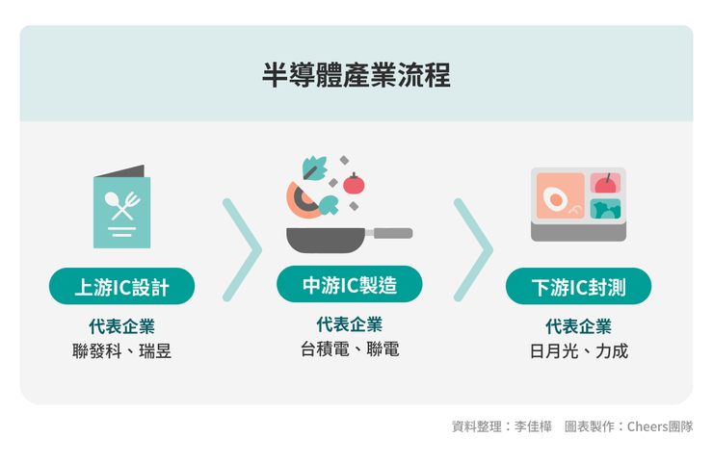
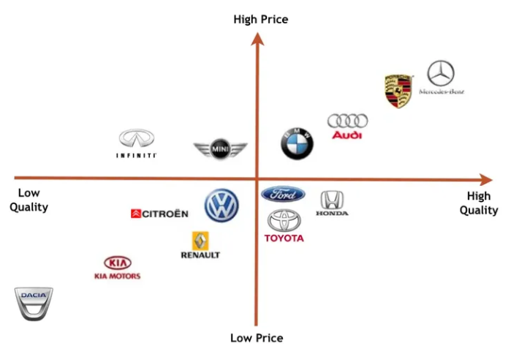
產業位勢與市場定位
◎產業價值鏈資訊平台 : https://ic.tpex.org.tw/
◎可透過上述網站，於本頁闡述產業供應鏈位置(請描繪出上下游廠商及競爭者位置)，並於下頁說明競爭者與公司核心價值差異，亦可上網搜尋STP分析找出公司定位。
◎上圖範例，對應產業價值鏈資訊平台，讓投資人知道公司所處產業位置，也可以用流程圖方式讓大家知道公司的定位。
◎上圖範例，若公司想呈現品牌或成本等優勢之市場區隔，也可運用此模式。

Slide 10
產業規模
◎請描述產品的潛在市場規模，必要時可善用以下圖示及內容。
TAM
TAM
整個市場有多大
SAM
SAM
我可以賣的市場有多大
SOM
我可以拿到的市場份額有多大?
SOM

Slide 11
目標客戶與推廣策略
◎請描述產品的目標客群，如何接觸目標客群，主要的營運模式與市場進入或產品推廣策略。
或者透過和SI/經銷代理商怎麼分工合作或整合，創造利潤；可運用下圖行銷策略(4p)作為思維起點，再依照公司的目標，自行延伸。

Slide 12
競爭者比較
◎摘要說明公司技術/產品，並與競爭者進行差異分析說明(如技術價勢性、成本優勢性、市場發展性…等)，如公司為新興技術/產品，建議需特別說明其技術/產品價值、市場需求等。
建議以表格呈現與競爭者各項目之比較。

Slide 13
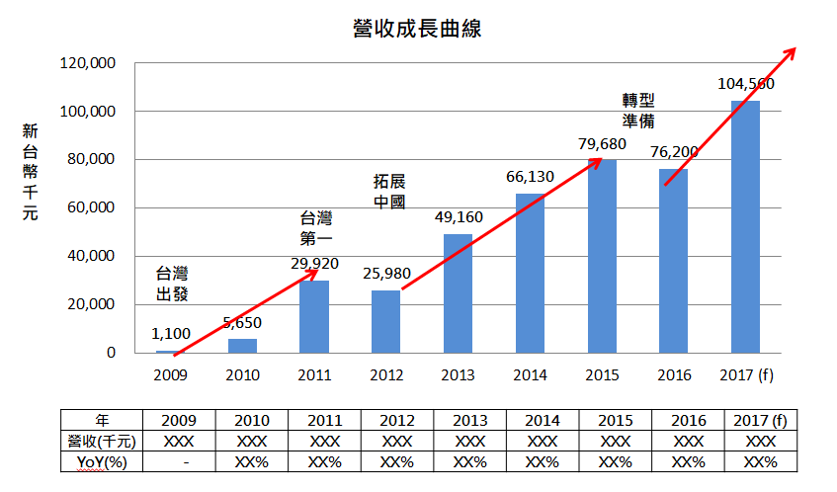
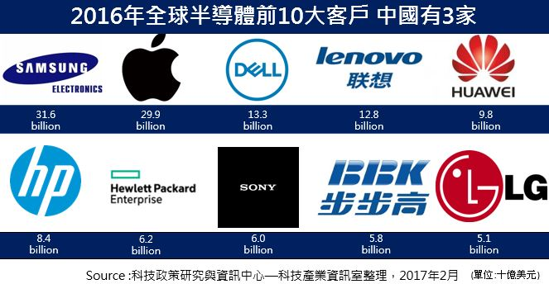
代表性客戶與實績
◎主要客戶開發及進展？(如：前五大客戶與銷售數量)
◎目前公司已有的銷售策略及進展？(如找尋合作夥伴，簽訂銷售契約等)
◎以下為參考示意圖內容。

Slide 14
未來發展目標與藍圖
◎請說明未來三~五年技術與產品發展藍圖之下，其各階段或每年要達成的Milestone，其技術之開發應與產品發展及市場拓展相呼應，若本頁不敷使用，可自行增加頁面說明。
14
14

Slide 15
財務預估-1
◎請說明未來三~五年的財務預測，若有上市櫃規劃，請再補充說明。
◎並請說明未來投資後的出場機制
單位：新台幣元
項目 | 113年 | 114年 | 115年 | 116年 | 117年
營業收入
營業成本
營業毛利/毛利率
營業費用
營業利益/利益率
業外收入及支出
所得稅費用
稅後淨利/淨利率
每股盈餘
每股淨值
股本
股價
本益比(倍)
員工人數
員工認股權比重

Slide 16
財務預估-營收項目分析、接單情形
◎ 依照產品別、訂單別、產業別或地區別分析營收之組成比例，並且說明營運模式的運作如何在日後放大營收之成長。
單位：新台幣元
項目 | 113年 | 114年 | 115年 | 116年 | 117年
 | 數量/金額 | 數量/金額 | 數量/金額 | 數量/金額 | 數量/金額
（營收項目1）
（營收項目2）
（營收項目3）
營收總額

Slide 17
財務預估-2
◎現金流量表(應與銷售預測及成本相符)
單位：新台幣元
項目 | 113年 | 114年 | 115年 | 116年 | 117年
營業活動之現金流入(出)
投資活動之現金流入(出)
融資活動之現金流入(出)
現金及約當現金增加(減少)數
期初現金及約當現金餘額
期末現金及約當現金餘額

Slide 18
股權結構
敘述經營團隊與大股東(有董監事席次或持股大於20%)之股權結構，以及本輪增資後股東持股比例及董監席次之股權規劃
其他說明(若原股東不參與本次增資，請特別說明其原因)(如發行技術股/特別股需個別標註持有股數)
單位：元/股
股東 |  | 增資前 |  |  |  | 本輪增資 |  | 增資後 | 增資後
 |  | 持股身份 | 投入金額 | 股數(i) | 持股比 (%) | 金額 | 股數(ii) | 持有股數 (i+ii) | 持股比 (%) | 董監席次
經營團隊 | A | 董事長 |  |  | %
 | B | 董事 |  |  | %
 | C | 董事 |  |  | %
大股東D |  | 董事 |  |  | %
大股東E |  | - |  |  | %
其他股東及員工 |  | - |  |  | %
原股東合計 |  |  |  |  | 100% |  |  | (I)
新股東F |  | - | - | - | -
新股東G |  | - | - | - | -
本輪增資合計 |  |  |  |  |  |  |  | (II)
增資後總計 |  |  |  |  |  |  |  | (I+II) | 100%

Slide 19
Contact Us
可插入
公司logo或圖片
公司名稱
Your name & title
Address
Email
Phone Number

